Slide 1
第五章
Pentium微处理器的指令系统
吉林大学 微型计算机原理与接口技术

Slide 2
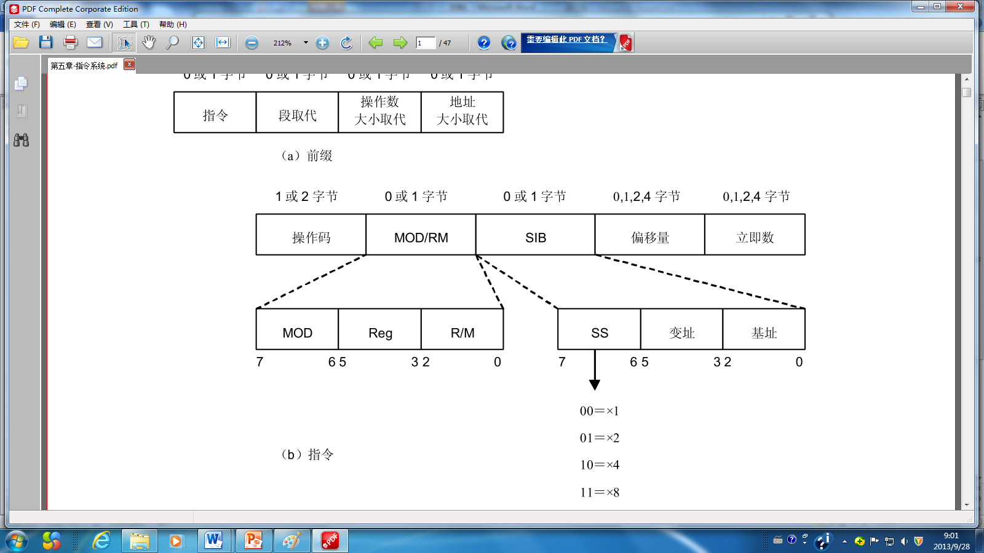
5.1 指令格式
格式：前缀、操作码、寻址方式、偏移量、立即数
吉林大学 微型计算机原理与接口技术

Slide 3
5.1 指令格式
1．前缀
前缀被分成4类：
指令前缀（如REP、REPE／REPZ、REPNE／REPNZ、LOCK）
段超越前缀（如CS、SS、DS、ES、FS、GS）
操作数大小前缀
地址大小前缀。
吉林大学 微型计算机原理与接口技术

Slide 4
5.1 指令格式（1前缀）
（1）指令前缀
下面列出的是Pentium微处理器可以允许的指令前缀。
①REP前缀，仅适用于MOVS、STOS、LODS、INS和OUTS串操作指令。
②REPE／REPZ前缀，仅适用于CMPS和SCAS串操作指令。
③REPNE／REPNZ前缀，仅适用于CMPS和SCAS串操作指令。
④LOCK前缀，可加于任何指令的前面。
吉林大学 微型计算机原理与接口技术

Slide 5
5.1 指令格式（1前缀）
（2）段超越前缀
Pentium微处理器允许程序用段超越前缀(即段取代)来改变系统所指定的缺省段。
段超越前缀：
2EH:CS段超越前缀 36H:SS段超越前缀
3EH:DS段超越前缀 26H:ES段超越前缀
64H:FS段超越前缀 65H:GS段超越前缀
吉林大学 微型计算机原理与接口技术

Slide 6
5.1 指令格式（1前缀）
(3)操作数大小前缀和地址大小前缀
作用：说明操作数、地址的长度与默认值不同
操作码：
66H:操作数大小前缀
67H:地址大小前缀
吉林大学 微型计算机原理与接口技术

Slide 7
5.1 指令格式
2．操作码
操作码规定了微处理器执行的操作
Pentium微处理器指令的操作码长为1或2个字节。第一个字节的前6位是操作码。
D位指示数据流的方向
W位指示数据的长度是字节还是字或双字
 |  |  |  |  |  | D | W
操作码
图5.2 操作码第一个字节格式
吉林大学 微型计算机原理与接口技术

Slide 8
5.1 指令格式
3．寻址方式
D=1，数据从位于指令第2字节的R／M域流向寄存器(REG)域。
D＝0，数据从REG域流向R／M域。
W=1，数据的长度是字或是双字
W=0，数据的长度是字节。
W位出现在大多数指令中，而D位只出现在MOV或其他一些指令中。
吉林大学 微型计算机原理与接口技术

Slide 9
5.1 指令格式（3.寻址方式）
（1）MOD域
表5.1 指令模式中的MOD值
模式 | 16位指令功能 | 32位指令功能
00 | 没有位移量 | 没有位移量
01 | 8位符号扩展的位移量 | 8位符号扩展的位移量
10 | 16位的位移量 | 32位的位移量
11 | R/M是寄存器 | R/M是寄存器
吉林大学 微型计算机原理与接口技术

Slide 10
5.1 指令格式（3.寻址方式）
(2) REG域
表5.2 REG域和R／M域的分配（当MOD=11时）
代码 | W=0（字节） | W=1（字） | W=1（双字）
000 | AL | AX | EAX
001 | CL | CX | ECX
010 | DL | DX | EDX
011 | BL | BX | EBX
100 | AH | SP | ESP
101 | CH | BP | EBP
110 | DH | SI | ESI
111 | BH | DI | EDI
吉林大学 微型计算机原理与接口技术

Slide 11
5.1 指令格式（3.寻址方式）
(3) R/M域
1) 16位指令模式的存储器寻址。
MOD | 00 | 01 | 10
R/M
000 | (BX)+(SI) DS | (BX)+(SI)+D8 DS | (BX)+(SI)+D16 DS
001 | (BX)+(DI) DS | (BX)+(DI) +D8 DS | (BX)+(DI) +D16 DS
010 | (BP)+(SI) SS | (BP)+(SI) +D8 SS | (BP)+(SI) +D16 SS
011 | (BP)+(DI) SS | (BP)+(DI) +D8 SS | (BP)+(DI) +D16 SS
100 | (SI) DS | (SI) +D8 DS | (SI) +D16 DS
101 | (DI) DS | (DI) +D8 DS | (DI) +D16 DS
110 | D16（直接寻址） DS | (BP) +D8 SS | (BP) +D16 SS
111 | (BX) DS | (BX) +D8 DS | (BX) +D16 DS
吉林大学 微型计算机原理与接口技术

Slide 12
5.1 指令格式（3.寻址方式）
2) 32位指令模式的存储器寻址方式, 只能用于80386以上微机的32位寻址方式或带地址长度前缀67H的16位指令模式。表5.4指出了用于指定32位寻址方式的R／M编码。
吉林大学 微型计算机原理与接口技术

Slide 13
4．位/偏移量及立即数
位/偏移量：允许指令中直接给出寻址方式所需的位/偏移量。
立即数：允许指令中直接给出操作数。
吉林大学 微型计算机原理与接口技术

Slide 14
5.2寻址方式
所谓指令的寻址方式是指在指令中操作数的表示方式。
5.2.1数据的寻址方式
Pentium系统中使用字节、字、双字和4倍字，各种数据类型的规定下：
字节由8个二进制位组成，位的编号从D0到D7，D0位是最低位。
字占用2个连续地址的2个字节，共16位，字的编号从D0位到D15位，D0位是最低位。字中含第D0位到第D7位的那个字节称为低序字节，含D8到D15位的字节为高序字节。低序字节存在低位地址，高序字节存在高位地址，将低序字节地址作为该字的地址。
吉林大学 微型计算机原理与接口技术

Slide 15
双字占用4个连续地址的字节单元，共32位，双字的编号从D0位到D31位，D0位是最低位。双字中含第D0位到第D15位的那个字称为低序字，含D16到D31位的字为高序字。低序字对应较低的地址，也将低序字中的低序字节地址作为该双字的地址。
4倍字是由8个连续地址的字节构成，共有64位，其编号从D0位到D63位，其中D0位为最低位。
吉林大学 微型计算机原理与接口技术

Slide 16
1．立即寻址
操作数包含在本条指令中，是指令的一部分，完整地取出该条指令之后也就获得了操作数。
2．寄存器寻址
操作数在CPU的某个寄存器中，指令指定寄存器号。
吉林大学 微型计算机原理与接口技术

Slide 17
3．存储器寻址
存储器寻址的指令操作数在存储器中，处理器要访问存储器操作数，必须先计算操作数的物理地址。
（1）有效地址的计算方法
有效地址的计算可以用下式表示：
EA＝基址+(变址×比例因子)+位移量
吉林大学 微型计算机原理与接口技术

Slide 18
由上式可以看出，有效地址可以由以下4部分组成：
基址：是存放在基址寄存器中的内容。
变址：是存放在变址寄存器中的内容。
比例因子：是80386以上微机新增加的寻址方式，其值可为1，2，4或8。
位移量：是存放在指令中的一个0位、8位、16位或32位的数，但它不是立即数，而是一个地址。
吉林大学 微型计算机原理与接口技术

Slide 19
（2）存储器寻址方式
寻址方式 | 基址 | 变址 | 比例因子 | 位移量
1．直接寻址 |  |  |  | V
2．寄存器间接寻址 | V* | V*
3．寄存器相对寻址 | V* | V* |  | V
4．基址变址寻址 | V | V
5．相对基址变址寻址 | V | V |  | V
6．比例变址寻址 |  | V | V
7．基址比例变址寻址 | V | V | V
8．相对基址比例变址寻址 | V | V | V | V
9．相对比例变址寻址 |  | V | V | V
吉林大学 微型计算机原理与接口技术

Slide 20
（3）寻址方式的段约定和段超越
存储器寻址时规定，如果使用寄存器BP、EBP和ESP参与寻址，则微处理器默认为是访问堆栈段SS。若使用除寄存器BP、 EBP和ESP以外的所有通用寄存器参与寻址，则微处理器默认为是访问数据段DS。
如果使用寄存器BP、EBP和ESP参与寻址，但想访问的是堆栈段之外的其他逻辑段，那么地址表达式中必须明确写出相关逻辑段的段超越前缀(否则，将出现寻址错误)。
吉林大学 微型计算机原理与接口技术

Slide 21
5.2.2 转移地址的寻址方式
控制转移指令使程序不再顺序执行，而且按指令中给出的操作数转移到相应的目的地址，控制转移指令中的操作数是转移的目的地址，称为转移地址。
吉林大学 微型计算机原理与接口技术

Slide 22
1.段内相对寻址
对于16位指令模式转向的有效地址是当前IP寄存器的内容和指令中指定的8位或16位位移量之和；
而对于32位指令模式转向的有效地址是当前EIP寄存器的内容和指令中指定的8位或32位位移量之和。
吉林大学 微型计算机原理与接口技术

Slide 23
2.段内间接寻址
目标的有效地址是一个寄存器或是一个存储单元的内容。
3.段间直接寻址
在指令中直接提供了目标的段地址和偏移地址。
4.段间间接寻址
用存储器单元中的内容来取代IP/EIP和CS中的原有内容。
吉林大学 微型计算机原理与接口技术

Slide 24
5.2.3 堆栈地址寻址
堆栈是以“先进后出”方式工作的一个特定的存储区。
堆栈它必须存在于堆栈段SS中。
使用PUSH指令将操作数压入堆栈，使用POP指令从堆栈中弹出操作数。
吉林大学 微型计算机原理与接口技术

Slide 25
5.3 指令系统
Pentium微处理器的指令系统按功能可分为：
数据传送指令、算术运算指令、BCD码调整指令、逻辑运算指令、位处理指令、控制转移指令、条件设置指令、串操作指令、处理器控制指令和保护模式系统控制指令。
吉林大学 微型计算机原理与接口技术

Slide 26
5.3.1 数据传送指令
数据传送指令的功能是，把源操作数传送到目标寄存器或目标存储单元中。
指令执行后，源操作数不变，不影响状态标志(标志寄存器传送指令除外)。
1. MOV 传送指令
格式：MOV DST,SRC
式中DST为目的操作数，SRC为源操作数。
功能：(DST)←(SRC)
吉林大学 微型计算机原理与接口技术

Slide 27
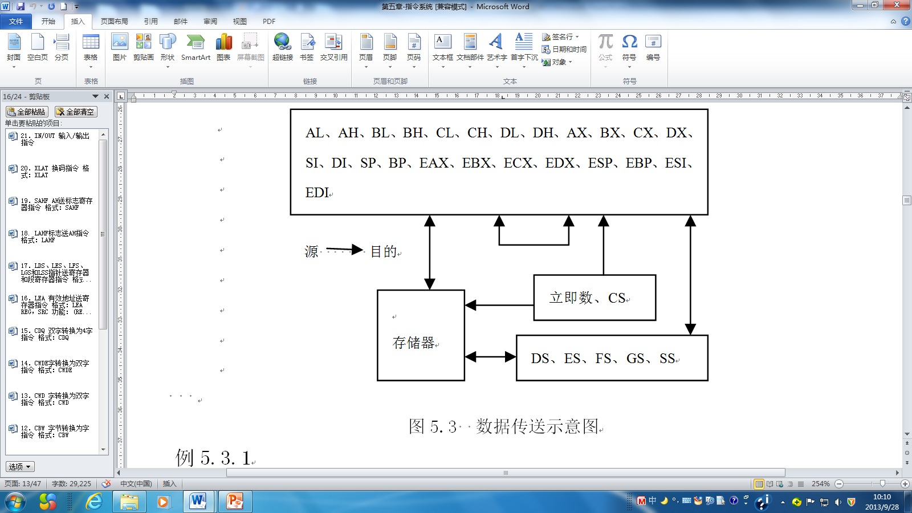
吉林大学 微型计算机原理与接口技术

Slide 28
4．PUSH进栈指令
格式：PUSH SRC
功能：堆栈 ←(SRC)，修改SP/ESP
5．POP出栈指令
格式：POP DST
功能：(DST) ←堆栈栈顶内容，修改SP/ESP
吉林大学 微型计算机原理与接口技术

Slide 29
6． PUSHF/ POPF 16位标志寄存器进栈／出栈指令
格式：PUSHF
POPF
10．XCHG交换指令
格式：XCHG OPR1,OPR2
功能：（OPR1）←→(OPR2)
吉林大学 微型计算机原理与接口技术

Slide 30
11．BSWAP字节交换指令（自486起有）
格式：BSWAP 32位通用寄存器
12．CBW 字节转换为字指令
格式：CBW；AL中的内容负还扩展到AX
13．CWD 字转换为双字指令
格式：CWD
吉林大学 微型计算机原理与接口技术

Slide 31
14．CWDE字转换为双字指令
格式：CWDE
15．CDQ 双字转换为4字指令
格式：CDQ
16．LEA 有效地址送寄存器指令
格式：LEA REG，SRC
功能：(REG) ←(SRC)的有效地址
吉林大学 微型计算机原理与接口技术

Slide 32
17．LDS、LES、LFS、LGS和LSS指针送寄存器和段寄存器指令
格式：LDS REG，SRC
功能：(REG)←[SRC]
(DS) ←[SRC+2]或(DS) ←[SRC+4]
18. LAHF标志送AH指令
格式：LAHF；Flags低8位送AH
吉林大学 微型计算机原理与接口技术

Slide 33
19．SAHF AH送标志寄存器指令
格式：SAHF; AH送Flags低8位
20．XLAT 换码指令
格式：XLAT
AL<=[(BX)+(AL)]
吉林大学 微型计算机原理与接口技术

Slide 34
21．IN/OUT 输入/输出指令
(1) IN 输入指令
格式：IN A,PORT
功能：(AL)←(PORT)(字节)
(AX) ←( PORT+1, PORT)（字）
(EAX) ←( PORT+3, PORT+2, PORT+1, PORT)（双字）
吉林大学 微型计算机原理与接口技术

Slide 35
（2）OUT 输出指令
格式：OUT PORT,A
功能:(PORT) ←（AL） (字节)
(PORT+1, PORT) ← (AX)（字）
(PORT+3, PORT+2, PORT+1, PORT) ← (EAX)（双字）
吉林大学 微型计算机原理与接口技术

Slide 36
5.3.2 算术运算指令
(1) ADD 加法指令
格式：ADD DST,SRC
功能：（DST）←(SRC)+(DST)
(2) ADC 带进位加法指令
格式：ADC DST,SRC
功能：（DST）←(SRC)+(DST)＋CF
吉林大学 微型计算机原理与接口技术

Slide 37
(3) SUB 减法指令
格式：SUB DST,SRC
功能：（DST）←(DST)－(SRC)
(4) SBB 带借位减法指令
格式：SBB DST,SRC
功能：（DST）←(DST)－(SRC)－CF
吉林大学 微型计算机原理与接口技术

Slide 38
例5.3.8
MOV DX,7408H
ADD DX,0B809H
图5.4给出执行上述指令时，标志位是如何改变的示意图。
吉林大学 微型计算机原理与接口技术

Slide 39
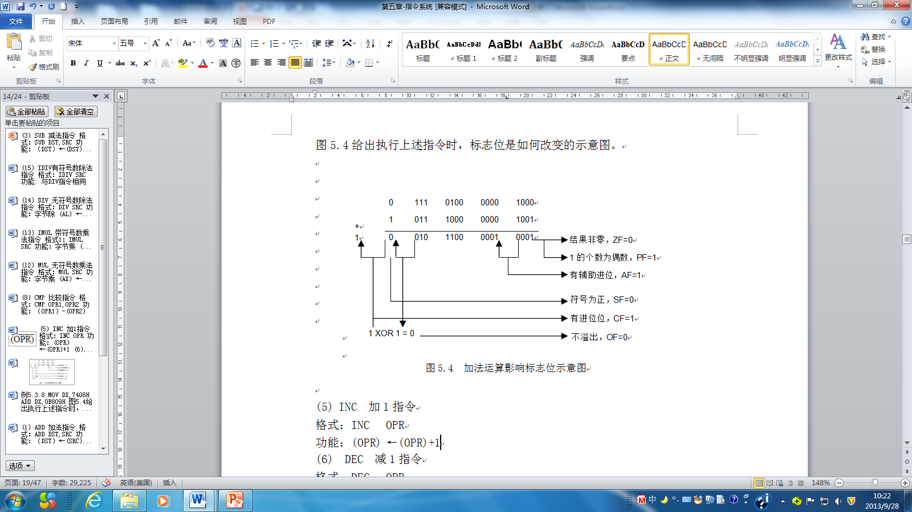
吉林大学 微型计算机原理与接口技术

Slide 40
(5) INC 加1指令
格式：INC OPR
功能：(OPR) ←(OPR)+1
(6) DEC 减1指令
格式：DEC OPR
功能：（OPR）←(OPR)-1
吉林大学 微型计算机原理与接口技术

Slide 41
(7) NEG 求补指令
格式：NEG OPR
功能：(OPR) ← (OPR) 取反+1
(8) CMP 比较指令
格式：CMP OPR1,OPR2
功能：（OPR1）-(OPR2)
吉林大学 微型计算机原理与接口技术

Slide 42
(12) MUL 无符号数乘法指令
格式：MUL SRC
功能：字节乘 (AX) ←(AL)×（SRC）
字乘 (DX:AX) ←(AX)×(SRC)
双字乘 (EDX:EAX) ←(EAX)×（SRC）
吉林大学 微型计算机原理与接口技术

Slide 43
(13) IMUL 带符号数乘法指令
格式1：IMUL SRC
功能：字节乘 (AX) ←(AL)×（SRC）
字乘 (DX:AX) ←(AX)×(SRC)
双字乘 (EDX:EAX) ←(EAX)×（SRC）
吉林大学 微型计算机原理与接口技术

Slide 44
(14) DIV 无符号数除法指令
格式：DIV SRC
功能：
字节除 (AL) ←(AX)／(SRC)的商，(AH) ←(AX)／(SRC)的余数
字除:
(AX) ←(DX：AX)／(SRC)的商，(DX) ←(DX：AX)／(SRC)的余数
双字除:
(EAX) ←(EDX：EAX)／(SRC)的商，(EDX) ←(EDX：EAX)／(SRC)的余数
吉林大学 微型计算机原理与接口技术

Slide 45
(15) IDIV有符号数除法指令
格式：IDIV SRC
功能: 与DIV指令相同，除数、被除数、商都是有符号数，余数属性与被除数同。
吉林大学 微型计算机原理与接口技术

Slide 46
5.3.3 BCD码调整指令
(1) DAA 压缩BCD码加法调整指令
格式：DAA
功能：
如果AL的低4位大于9或AF＝1，则（AL）+6→(AL)和l→AF；
如果AL的高4位大于9或CF＝1，则(AL)+60H→(AL)和l→CF。
吉林大学 微型计算机原理与接口技术

Slide 47
(2) DAS 压缩BCD码减法调整指令
格式：DAS
功能：如果AL的低4位大于9或AF＝1，则（AL）－6→（AL）和l→AF；
如果AL的高4位大于9或CF＝1，则（AL）－60H→（AL）和1→CF。
吉林大学 微型计算机原理与接口技术

Slide 48
(3) AAA 非压缩BCD码加法调整指令
格式：AAA
功能： ①如果AL的低4位小于等于9，并且AF＝0，则转步骤③；
②(AL)+6→AL，1→AF，(AH)+1→AH；
③AL高4位清0；
④AF→CF
吉林大学 微型计算机原理与接口技术

Slide 49
(4) AAS 非压缩BCD码减法调整指令
格式：AAS
功能：①如果AL的低4位小于等于9，并且AF＝0，则转步骤③ ；
②(AL)－6→AL，1→AF，(AH)－1→AH；
③AL高4位清0；
④AF→CF。
吉林大学 微型计算机原理与接口技术

Slide 50
(5) AAM 非压缩BCD码乘法调整指令
格式：AAM
功能：(AL)／0AH→(AH)，余数→(AL)
(6) AAD 非压缩BCD码除法调整指令
格式：AAD
功能：(AH)×10＋（AL） →(AL)，0→（AH）
吉林大学 微型计算机原理与接口技术

Slide 51
5.3.4 逻辑运算指令
逻辑运算指令对操作数按位进行计算，操作数可以是字节或字，也可以是双字。
(1) AND 按位逻辑与运算指令
格式：AND DST，SRC
功能：(DST) ←(DST)∧(SRC)
(2) OR 按位逻辑或运算指令
格式：OR DST，SRC
功能：(DST) ←(DST)∨(SRC)
吉林大学 微型计算机原理与接口技术

Slide 52
(3) XOR 按位逻辑异或运算指令
格式：XOR DST，SRC
功能： (DST) ←(DST)⊕(SRC)
(4) TEST 按位逻辑比较运算指令
格式：TEST OPRl，OPR2
功能：(OPRl)∧(OPR2)
吉林大学 微型计算机原理与接口技术

Slide 53
(5) NOT按位取反指令
格式：NOT OPR
功能：(OPR) ←OPR
吉林大学 微型计算机原理与接口技术

Slide 54
5.3.5 位处理指令
(7) SHL 逻辑左移指令
格式：SHL OPR,CNT
功能：如图5.5(a)所示。
(8) SAL 算术左移指令
格式：SAL OPR,CNT
功能：如图5.5(a)所示。
吉林大学 微型计算机原理与接口技术

Slide 55
(9) SHR 逻辑右移指令
格式：SHR OPR,CNT
功能：如图5.5(b)所示。
(10) SAR 算术右移指令
格式：SAR OPR,CNT
功能：如图5.5(c)所示。
吉林大学 微型计算机原理与接口技术

Slide 56
(11) ROL 循环左移指令
格式：ROL OPR,CNT
功能：如图5.5(d)所示。
(12) ROR 循环右移指令
格式：ROR OPR,CNT
功能：如图5.5(e)所示。
吉林大学 微型计算机原理与接口技术

Slide 57
(13) RCL 带进位循环左移指令
格式：RCL OPR,CNT
功能：如图5.5(f)所示。
(14) RCR 带进位循环右移指令
格式：RCR OPR,CNT
功能：如图5.5(g)所示。
吉林大学 微型计算机原理与接口技术

Slide 58
(15) SHLD 双精度左移指令（自386起有）
格式：SHLD DST,REG,CNT
功能：如图5.6(a)所示
(16) SHRD 双精度右移指令（自386起有）
格式：SHRD DST,REG,CNT
功能：如图5.6(b)所示。
吉林大学 微型计算机原理与接口技术

Slide 59
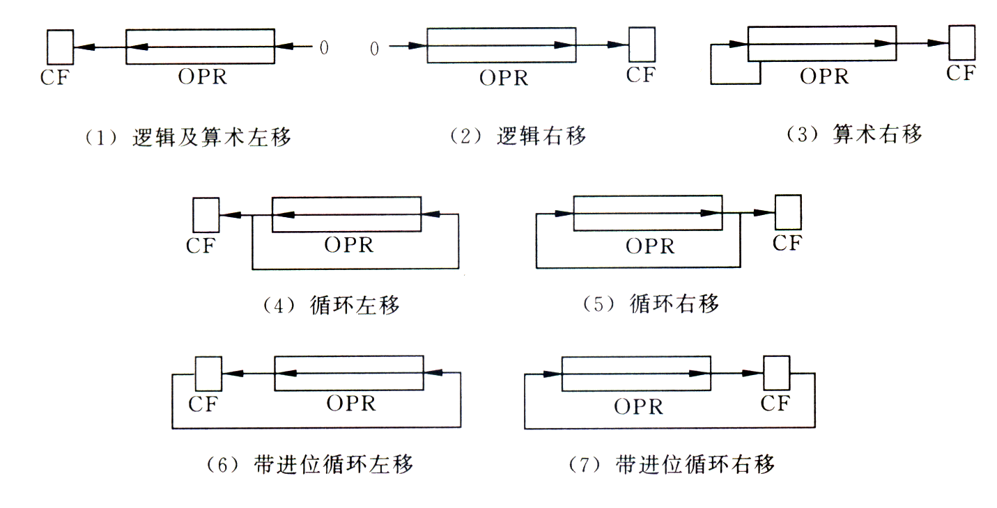
吉林大学 微型计算机原理与接口技术

Slide 60
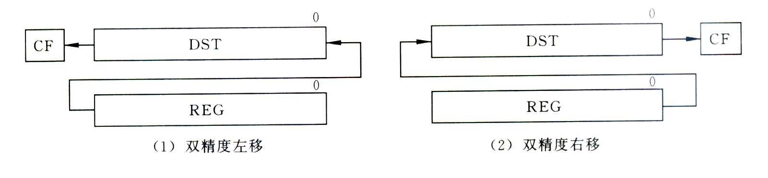
吉林大学 微型计算机原理与接口技术

Slide 61
5.3.6 控制转移指令
1. 无条件段内相对短转移指令
格式：JMP SHORT OPR
功能：(IP) ←(IP)+8位位移量
或(EIP) ←(EIP)+8位位移量
2. 无条件段内相对近转移指令
格式：JMP NEAR PTR OPR
功能：(1P) ←(1P)+16位位移量
或(EIP) ←(EIP)+32位位移量
吉林大学 微型计算机原理与接口技术

Slide 62
3. 无条件段内间接转移指令
格式：JMP OPR
功能：(1P)←(EA)
或(EIP) ←(EA)
4. 无条件段间直接转移指令
格式：JMP FAR PTR OPR
功能：(IP/EIP) ←OPR的段内偏移地址
(CS)←OPR所在段的段地址
吉林大学 微型计算机原理与接口技术

Slide 63
5. 无条件段间间接转移指令
格式：JMP DWORD PTR OPR
功能：(IP/EIP) ←[EA]
(CS) ←[EA+2]/[EA+4]
吉林大学 微型计算机原理与接口技术

Slide 64
6．条件相对转移指令
(1) 单条件相对转移指令
① JZ／JE OPR ；ZF=1转移(结果为零或相等转移)
② JNZ／JNE OPR ；ZF=0转移(结果不为零或不相等转移)
③ JS OPR ；SF=1转移(结果为负转移)
④ JNS OPR ；SF=0转移(结果为正转移)
吉林大学 微型计算机原理与接口技术

Slide 65
⑤ JO OPR ；OF=1转移(结果溢出转移)
⑥ JNO OPR ；OF=0转移(结果不溢出转移)
⑦ JP／JPE OPR ；PF=1转移(结果为偶转移)
⑧ JNP／JPO OPR ；PF=0转移(结果为奇转移)
⑨ JC OPR ；CF=1转移(有借位或有进位转移)
⑩ JNC OPR ；CF=0转移(无借位或无进位转移)
吉林大学 微型计算机原理与接口技术

Slide 66
(2)无符号数比较条件相对转移指令(A-B)
① JB／JNAE／JC OPR ；CF=1 (A<B转移)
② JAE／JNB／JNC OPR ；CF=0 (A≥B转移)
③ JBE／JNA OPR ；(CF∨ZF)=1 (A≤B转移)
④ JA／JNBE OPR ；(CF∨ZF)=0 (A>B转移)
吉林大学 微型计算机原理与接口技术

Slide 67
(3)有符号数比较条件相对转移指令(A-B)
① JL/JNGE OPR ；(SF⊕OF)=1 (A<B转移)
② JGE/JNL OPR ；(SF⊕OF)=0 (A≥B转移)
③ JLE／JNG OPR ；((SF⊕OF) ∨ZF)=1 (A≤B转移)
④ JG／JNLE OPR ；((SF⊕OF) ∨ZF)=0 (A>B转移)
吉林大学 微型计算机原理与接口技术

Slide 68
(4)测试CX条件相对转移指令
JCXZ OPR ；(CX)=0转移
(5)测试ECX条件相对转移指令(自386起有)
JECXZ OPR ；(ECX)=O转移
吉林大学 微型计算机原理与接口技术

Slide 69
7. LOOP 循环控制相对转移指令
格式：LOOP OPR
功能：（CX/ECX）←(CX/ECX)-1；(CX/ECX)≠0转移
8．LOOPZ／LOOPE循环控制相对转移指令
格式：LOOPZ/LOOPE OPR
功能：（CX/ECX）←(CX/ECX)-1；(CX/ECX)≠0且ZF=1转移
吉林大学 微型计算机原理与接口技术

Slide 70
9. LOOPNZ/LOOPNE循环控制相对转移指令
格式：LOOPNZ(或LOOPNE) OPR
功能：（CX/ECX）←(CX/ECX)-1；(CX/ECX)≠0且ZF=0转移
说明：上述三条循环控制相对转移指令中的转移地址为（IP/EIP）←(IP/EIP)+ 8位带符号数；8位位移量是由目标地址OPR确定的。
吉林大学 微型计算机原理与接口技术

Slide 71
10．子程序调用与返回指令
(1)段内相对调用指令
格式：CALL DST 或CALL NEAR PTR DST
功能：当操作数长度为16位时，(SP)-2→SP,(IP) →[SP]
IP ←(IP)+16位位移量
当操作数长度为32位时，(ESP)-4→ESP, (EIP) →[ESP]
EIP ←(EIP)+32位位移量
吉林大学 微型计算机原理与接口技术

Slide 72
(2)段内间接调用指令
格式：CALL DST
功能：
当操作数长度为16位时，
(SP)-2→SP, (IP) →[SP]；(IP) ←(EA)
当操作数长度为32位时，
(ESP)-4→ESP,(EIP) →[ESP]；(EIP) ←(EA)
吉林大学 微型计算机原理与接口技术

Slide 73
(3)段间直接调用指令
格式：CALL DST
功能：当操作数长度为16位时，(SP)-2→SP, (CS) →[SP]
(SP)-2→SP, (IP) →[SP]
IP ←DST的偏移地址
CS←DST所在段的段地址
当操作数长度为32位时,(ESP)-2→ESP, (CS) →[SP]
(ESP)-4→ESP, (EIP) →[ESP]
EIP ←DST的偏移地址
CS←DST所在段的段地址
吉林大学 微型计算机原理与接口技术

Slide 74
(4)段间间接调用指令
格式：CALL DST
功能：当操作数长度为16位时，(SP)-2→SP, (CS) →[SP]
(SP)-2→SP, (IP) →[SP]
IP ←(EA)，CS←(EA+2)
当操作数长度为32位时，(ESP)-2→ESP, (CS) →[SP]
(ESP)-4→ESP, (EIP) →[ESP]
EIP ←(EA)，CS←(EA+4)
吉林大学 微型计算机原理与接口技术

Slide 75
(5)段内返回指令
格式：RET
功能：
当操作数长度为16位时
IP←栈弹出2字节，(SP)＋2→SP
当操作数长度为32位时
EIP←栈弹出4字节，(ESP)＋4→ESP
吉林大学 微型计算机原理与接口技术

Slide 76
(6)段内带参数返回指令
格式：RET N
功能：当操作数长度为16位时，IP←栈弹出2字节，(SP)＋2→SP
SP ←(SP)+N
当操作数长度为32位时，EIP←栈弹出4字节，(ESP)＋4→ESP
ESP ←(ESP)+N
吉林大学 微型计算机原理与接口技术

Slide 77
（7）段间返回指令
格式：RET
功能：
当操作数长度为16位时，IP←栈弹出2字节, (SP)+2→SP
CS←栈弹出2字节, (SP)+2→SP
当操作数长度为32位时，EIP←栈弹出4字节, (ESP)+4→ESP
CS←栈弹出2字节, (ESP)+2→ESP
吉林大学 微型计算机原理与接口技术

Slide 78
(8)段间带参数返回指令
格式：RET N
功能：当操作数长度为16位时，IP←栈弹出2字节, (SP)+2→SP
CS←栈弹出2字节, (SP)+2→SP
SP ←(SP)+N
当操作数长度为32位时，EIP←栈弹出4字节, (ESP)+4→ESP
CS←栈弹出2字节, (ESP)+2→ESP
ESP ←(ESP)+N
吉林大学 微型计算机原理与接口技术

Slide 79
11．中断指令
（1）INT 中断指令
格式：INT n
功能：① SP←（SP）-2
② PUSH (FR) ；标志寄存器进栈
③ SP←（SP）-2
④ PUSH （CS） ；断点段地址进栈
⑤ SP←（SP）-2
⑥ PUSH （IP） ；断点地址指针进栈
⑦ TF←0 ；禁止单步
⑧ IF←0 ；禁止中断
⑨ IP←[n×4] ；转向中断服务程序
⑩ CS←[n×4+2]
吉林大学 微型计算机原理与接口技术

Slide 80
(2)INT3中断断点指令
格式：INT3
功能：同INT n，单字节，触发类型3中断。
(3）INTO溢出中断指令
格式：INTO
若OF=1，产生类型4中断，否则，执行下一条指令。
吉林大学 微型计算机原理与接口技术

Slide 81
(4)IRET中断返回指令
格式：IRET
功能：① IP←栈弹出2字节 ；断点地址出栈
② SP←（SP）+2
③ CS←栈弹出2字节
④ SP←(SP)+2
⑤ FR←栈弹出2字节 ；标志寄存器出栈
⑥ SP←(SP)+2
吉林大学 微型计算机原理与接口技术

Slide 82
(5) IRETD 中断返回指令(自386起有)
格式：IRETD
功能：① EIP←栈弹出4字节 ；断点地址出栈
② SP←（SP）+4
③ CS←栈弹出2字节
④ SP←(SP)+2
⑤ FR←栈弹出4字节 ；标志寄存器出栈
⑥ SP←(SP)+4
吉林大学 微型计算机原理与接口技术

Slide 83
(6)INT 21H 系统功能调用指令
系统功能调用是DOS为系统程序员及用户提供一组常用的中断服务程序。
DOS规定用中断指令INT 21H作为进入各功能调用中断服务程序的总入口，再为每个功能调用规定一个功能号，以便进入相应各个中断服务程序的入口。
使用系统功能调用的过程是：把功能调用编号置于寄存器AH中，设置入口参数，CPU执行 INT 21H，最后给出出口参数。
吉林大学 微型计算机原理与接口技术

Slide 84
DOS共提供了约80个功能调用(见附录B)
几个常用的DOS系统功能调用的功能及使用方法：
① 功能号：1
格式：MOV AH，1 ；功能号01H→（AH）
INT 21H ；调用21H号软中断
功能：等待键盘输入，并回送显示器。
说明：等待按键。出口参数（AL）＝键入字符的ASCII码。
吉林大学 微型计算机原理与接口技术

Slide 85
② 功能号：2
格式：MOV AH，2 ；功能号02H→（AH）
INT 21H ；调用21H号软中断
功能：输出字符送显示器。
说明：（DL）＝输出字符的ASCII码，无出口参数。
例5.3.14
MOV DL，41H ；字符A的ASCII码送→（DL）
MOV AH，2
INT 21H
吉林大学 微型计算机原理与接口技术

Slide 86
③ 功能号：4CH
格式：MOV AH，4CH ；功能号4CH→（AH）
INT 21H ；调用21H号软中断
功能：终止程序，返回。
吉林大学 微型计算机原理与接口技术

Slide 87
5.3.8 串操作指令
数据串或数据快
源串、目的串
串地址指针：
  通常以DS：SI/ESI来寻址源串，以ES：DI/EDI来寻址目的串。
串地址自动增减：
  当DF为0时，SI/ESI及DI/EDI的修改为增量；
  当DF为1时，SI/ESI及DI/EDI的修改为减量。
吉林大学 微型计算机原理与接口技术

Slide 88
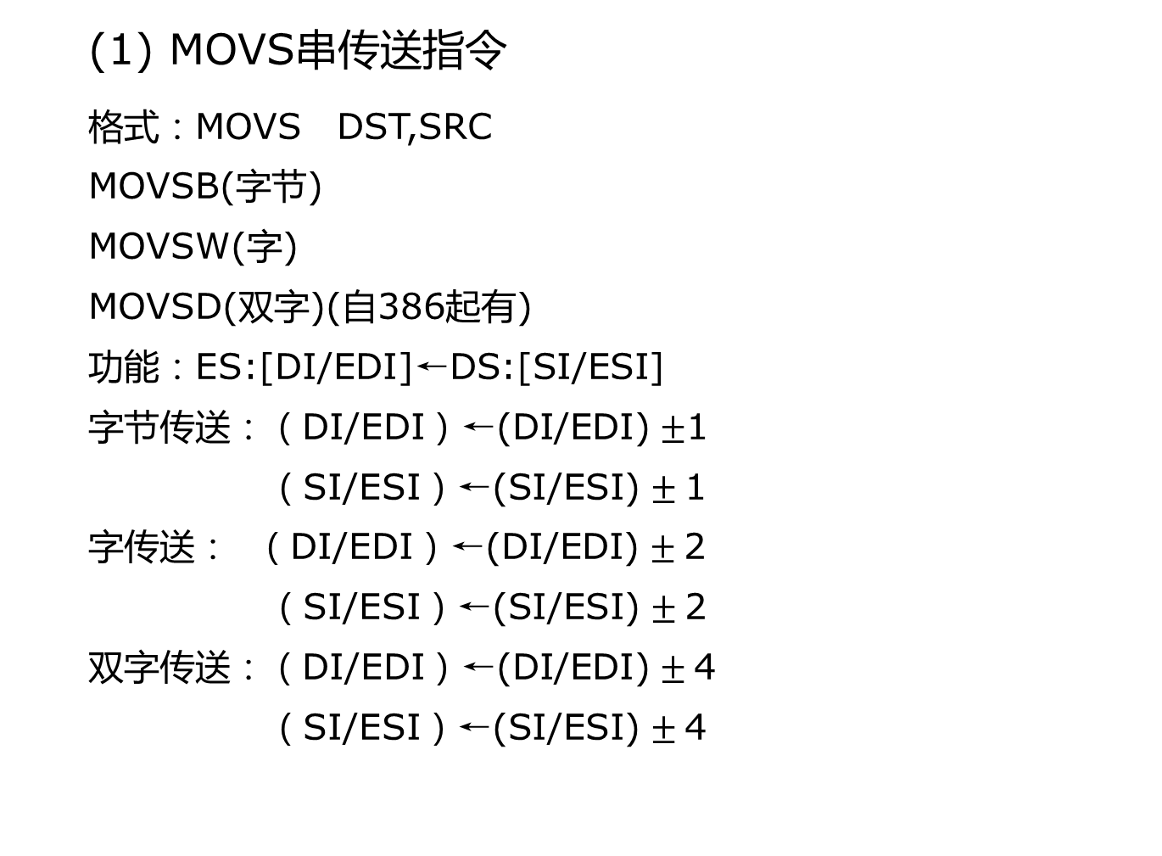
吉林大学 微型计算机原理与接口技术

Slide 89
(8) REP 计数重复串操作指令
格式：REP OPR
功能：①如果(CX)=0，则退出REP,否则往下执行。
②（CX）←(CX)-1
③ 执行其后的串指令
④ 重复①～③
说明：其中OPR可以是MOVS、STOS、LODS、INS和OUTS指令。
吉林大学 微型计算机原理与接口技术

Slide 90
(9) REPZ 计数相等重复串操作指令
格式：REPZ/REPE OPR
功能：①如果(CX)=0或ZF=0(比较的两数不等)，则退出REPZ,否则往下执行。
②（CX）←(CX)-1
③ 执行其后的串指令
④ 重复①～③
说明：其中OPR可以是CMPS和SCAS指令。
吉林大学 微型计算机原理与接口技术

Slide 91
(10) REPNZ 计数不相等重复串操作指令
格式：REPNZ/REPNE OPR
功能：除退出条件为(CX)=0或ZF=1(比较的两数相等)外，其他功能与REPZ完全相同。
吉林大学 微型计算机原理与接口技术

Slide 92
5.3.9 处理器控制指令
1.标志处理指令
标志处理指令只设置或清除本指令的标志位，而不影响其他标志位。
(1)CLC 进位位置0指令
功能：CF←0
(2)CMC 进位位取反指令
功能：CF← CF
(3)STC 进位位置1指令
功能：CF←1
吉林大学 微型计算机原理与接口技术

Slide 93
(4)CLD 方向标志位置0指令
功能：DF←0
(5)STD方向标志位置1指令
功能：DF←1
(6)CLI 允许中断标志置0指令
功能：IF←0
(7)STI允许中断标志置1指令
功能：IF←1
吉林大学 微型计算机原理与接口技术

Slide 94
2.处理器控制指令
(1) HLT暂停指令
  退出：中断、DMA、复位
(2) NOP 无操作指令
(3) ESC换码指令
(4) WAIT等待指令
  处理器空转。可响应中断，中断后返回本指令。
(5) LOCK封锁指令
(6) BOUND界限指令(自286起有)
格式：BOUND REG,MEM
吉林大学 微型计算机原理与接口技术

Slide 95
吉林大学 微型计算机原理与接口技术

Slide 96
吉林大学 微型计算机原理与接口技术

